Slide 1

PDF文档关键信息自动高亮参数调整表
NLP 弹道分析队
2020年5月26日

Slide 2
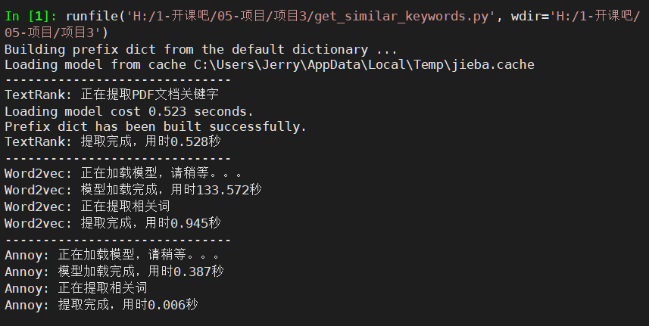
算法模型速度展示：

Slide 3
算法模型结果对比：
对比指标/算法 | Word2vec | Annoy（向量检索）
模型加载时间 | 135 秒 | 0.39 秒
模型文件大小 | 1.7 G | 1.9 G
模型推理时间 | 900 毫秒 | 6 毫秒
推理环境 | CPU | CPU
是否适合 | 否 | 是

Slide 4
致谢
项目导师： | 高老师 | 李老师
助教老师： | 侯助教 | 许助教
 | 周助教

